Slide 1
Значення хімічних процесів у природі
Виконала учениця 9-А класу,
Велітченко Юлія

Slide 2
Природні процеси,що мають хімічну природу
Фотосинтез
Повільне окиснення
Обмін речовин

Slide 3
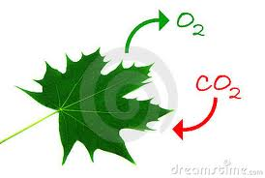
Фотосинтез як природний хімічний процес: суть та значення.
Фотоси́нтез — процес синтезу органічних сполук з вуглекислого газу та води з використанням енергії світла й за участю фотосинтетичних пігментів,з виділенням Оксигену.

Slide 4
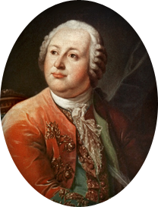
1753-процес фотосинтезу був відкритий Ломоносовим
Однак для того, щоб це відкриття стало науковою істиною, потрібно було ще понад століття пошуків і праць багатьох учених різних країн світу.
Сумарне рівняння процесу фотосинтезу в зелених рослинах має такий вигляд:
6СО2 + 6Н2О = С6Н12О6 + 6О2

Slide 5
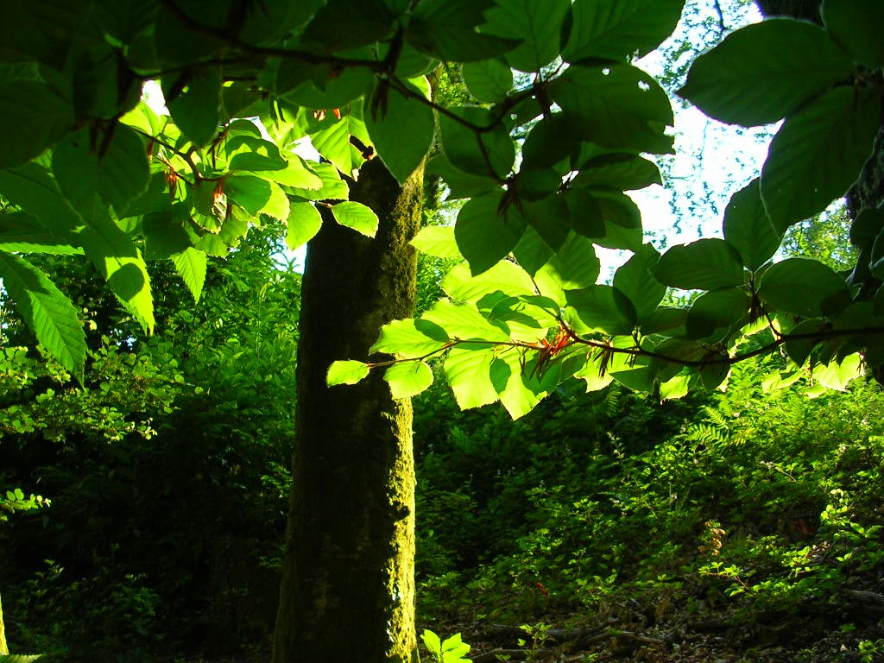
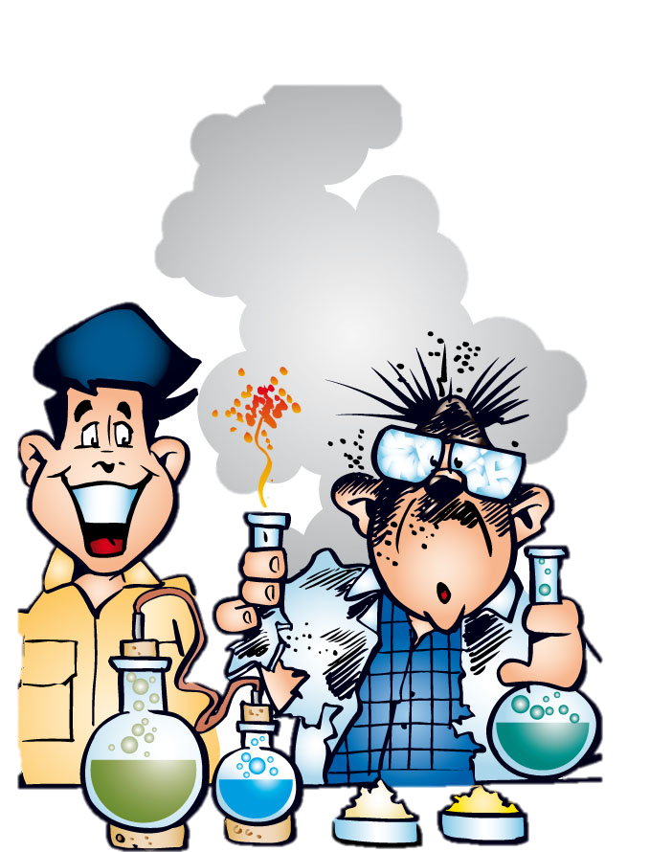
Фази фотосинтезу
Світлова
розщеплення молекул води.
Темнова
Гідроген з’єднується з вуглекислим газом, при цьому витрачається енергія АТФ.

Slide 6
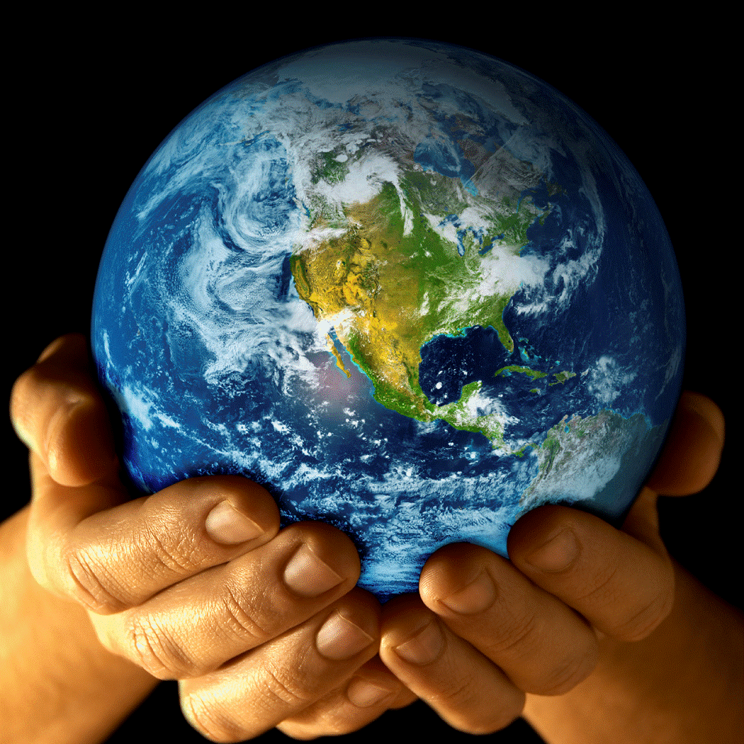
Щорічно завдяки фотосинтезу на Землі синтезується близько 150 млрд.тонн вуглеводів і виділяється понад 200 млрд. тонн вільного кисню, який забезпечує дихання всіх організмів.
Крім того , під дією космічних променів кисень перетворюється на озон , утворюючи озоновий шар атмосфери. Він поглинає короткохвильові космічні ультрафіолетові промені, які згубно впливають на все живе на нашій планеті.

Slide 7
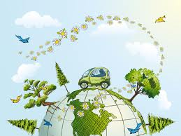
Повільне окиснення в природі.
Взаємодія речовин із киснем не завжди супроводжується горінням, але при цьому завжди виділяється теплота. Такі процеси називаються повільним окисненням
Повільне окиснення відбувається в організмі людини, рослин, тварин. Теплота, що при цьому виділяється , розсіюється у довкіллі. А якщо теплота не відводиться, то живий організм хворіє і може загинути.

Slide 8
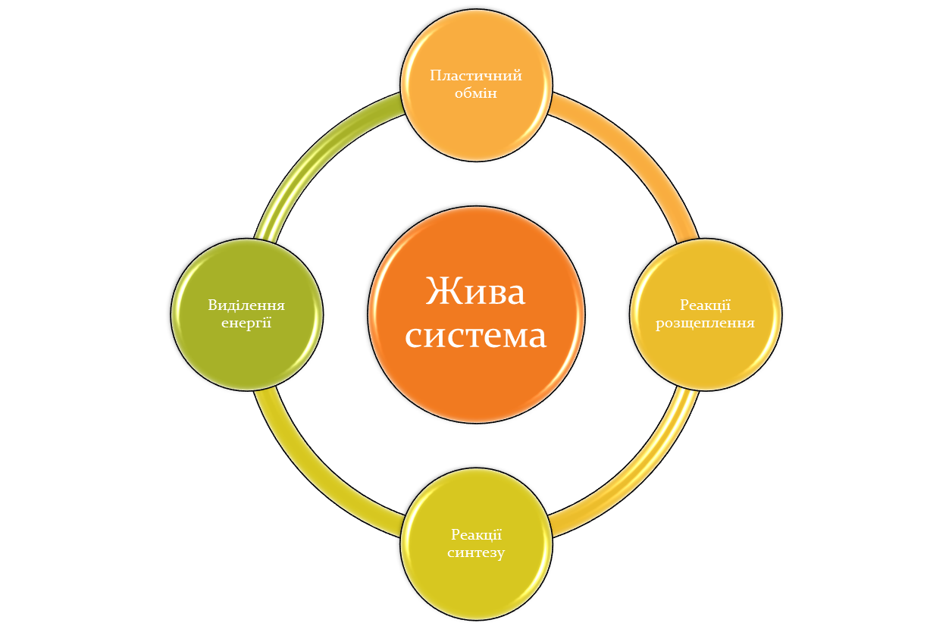
Обмін речовин
Для життєдіяльності клітини, її росту, функціонування, синтезу органічних речовин необхідна енергія .
Основним джерелом для отримання енергії в клітинах є глюкоза. Якщо у клітину потрапляє не глюкоза, а інший вуглевод, то він перетворюється на глюкозу.

Slide 9
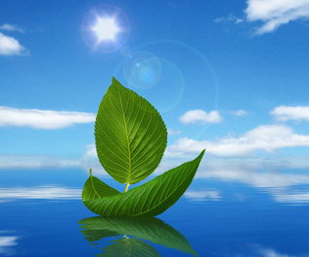
У цьому процесі високомолекулярні органічні сполуки перетворюються на прості органічні і неорганічні. Процес цей дуже складний і зводиться до трьох етапів.
Розщеплення складних сполук на більш прості
Розщеплення за участю ферментів
Кисневе розщеплення

Slide 10
Дякую за увагу!

